Slide 1
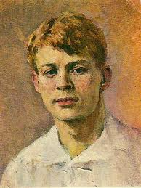
Єсенін Сергій Олександрович
«Быть поэтом — это значит то же,
Если правды жизни не нарушить,
Рубцевать себя по нежной коже,
Кровью чувств ласкать чужие души»
Сергій Єсенін

Slide 2
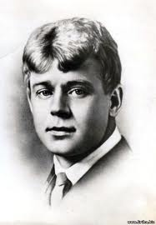
Біографія
Народився у селі Константинові (тепер Єсеніно) Рязанської області 3 жовтня 1895 року у селянській родині.
Дитинство Сергія пройшло в діда та баби (по матері). Їх виховання було переважно релігійним, що у значній мірі відбилося на ранній творчості поета.
«Вірші — з 8 років. Навчався багато, але нічого не закінчив» — писав пізніше про себе. В школі написав чимало віршів, які надсилав у московські та петроградські журнали.
З 1914 р. публікує вірші у дитячі часописи "Мирок", "Проталинка", "Доброго ранку"

Slide 3
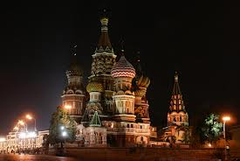
Потім і сам приїхав до Москви, де відвідував заняття літературно-музичного гуртка ім. Івана Сурикова, який об'єднував поетів — вихідців з народу.
Хоча Москва була охоплена революційним рухом, молодий поет не захоплювався робітничим життям і не поклав його в основу своєї творчості. Він тягнувся до зображання патріархального минулого Русі, зокрема села

Slide 4
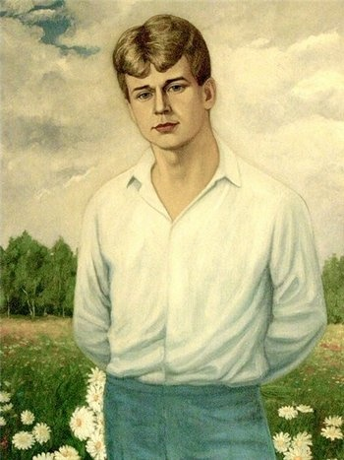
Згодом Сергій Єсенін переїжджає до Петрограда, де особисто знайомиться з О.Блоком. Це знайомство окрилило юнака. Йому тоді важко було розібратися у складному петроградському літературному житті: тут існувало багато напрямів (імажинізм, футуризм). У літературних салонах, де Єсенін читав свої вірші, його називали «селянським пастушком».

Slide 5
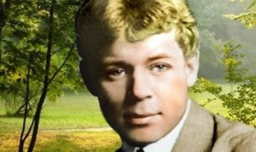
Популярність Єсеніна зростала, особливо після появи його першої збірки поезії “Проводи “у 1916 році

Slide 6
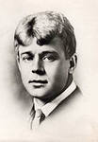
Перебування за кордоном
Важливою стороною життя і творчості поета було його перебування за кордоном.
У своїй Автобіографії він писав:
«Об'їздив усю Європу і Північну Америку. Задоволений більш за все тим, що повернувся у радянську Росію. Мені подобається цивілізація. Але дуже не люблю Америки…»
Характерно, що на Заході С.Єсєніна вразило духовне убозтво. Змінилися його погляди на рідну країну. Адже повернувшись, побачив багато нового. І у своїй творчості став частіше звертатися до тематики соціалістичних перетворень. Твори С.Єсєніна проникали й у журнали Західної України

Slide 7
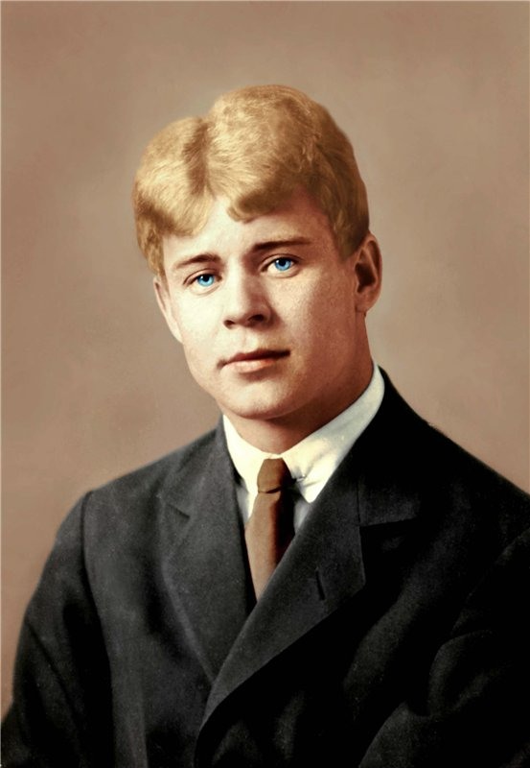
Думав улітку поїхати в Італію, до Максима Горького. Але цей задум залишився нездійсненним: у ніч на 28 грудня 1925 року Сергій Єсенін покінчив життя самогубством

Slide 8
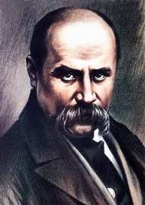
Єсенін та Україна
Одна зі сторінок у творчості С. Єсеніна пов'язана з його цікавістю до української літератури, а саме творів Тараса Шевченка. 1922 року поет відвідав Харків, згодом шевченківські місця і навіть переклав на російську мову кілька шевченкових віршів.
Нижче наведено його вільний переклад російською мовою уривка з поеми «Княжна»:
Село! В душе моей покой,
Село в Украйне дорогой.
И полный сказок й чудес.
Кругом села зеленый лес
Цветут сады, белеют хаты,
А на горе стоят палаты.
И перед крашеным окном
В зеленых листьях тополя,
А там все лес и все поля,
И степь, и горы за Днепром,
И в небе темно-голубом
Сам Бог витает над селом

Slide 9
Поетичний стиль
Віра в світло, в красу життя, в людину, гуманістичний пафос – головне в творчості Єсеніна
Єсенін ніколи не поетизує жах та бруд, ніколи не милується поганим, але завжди його болісно переживає
Милуючись особливостями селянського життя, картинами природи, Єсенін намагається не просто донести до читача свою радість від їхнього споглядання, а й передати, заразити його відчуттям краси життя
Ранні вірші Сергія Єсеніна багаті на звуки, запахи, фарби. Дзвенить дівочий сміх, „зі дзвонами” плачуть глухарі, лунає „дрімуча пісня” рибаків, грає тальянка. Спас пахне яблуками та медом, ялинки ллють запах ладану.

Slide 10
Я помню, любимая, помню
Я помню, любимая, помню
Сиянье твоих волос.
Не радостно и не легко мне
Покинуть тебя привелось.
Я помню осенние ночи,
Березовый шорох теней,
Пусть дни тогда были короче,
Луна нам светила длинней.
Я помню, ты мне говорила:
"Пройдут голубые года,
И ты позабудешь, мой милый,
С другою меня навсегда".
Сегодня цветущая липа
Напомнила чувствам опять,
Как нежно тогда я сыпал
Цветы на кудрявую прядь.
И сердце, остыть не готовясь,
И грустно другую любя.
Как будто любимую повесть,
С другой вспоминает тебя.
1925

Slide 11
Берёза
Белая берёза
Под моим окном
Принакрылась снегом,
Точно серебром.
На пушистых ветках
Снежною каймой
Распустились кисти
Белой бахромой.
И стоит берёза
В сонной тишине,
И горят снежинки
В золотом огне

